Slide 1
基于网络爬虫的
技术博客分类系统
By Java 33
王奕超
张晗
胡玉

Slide 2
Chapter 1 组员分工 及工作量
Chapter 2 系统需求
Chapter 3 系统功能
Chapter 4 系统特色
Chapter 5 技术及架构
Chapter 6 系统展示
Chapter 7 总结及预期
目录
CONTENTS

Slide 3
Chapter 1 组员分工及工作量
01
30
40
25
%
%
%
系统架构，数据组织持久化
数据抓取及元素解析
实验数据展示
负责人：王奕超
任务内容：
系统架构设计及功能划分
数据分析及持久化
代码整合及改进
负责人：张晗
任务内容：
网页数据抓取
数据元素解析
负责人：胡玉
任务内容：
实验数据前台展示

Slide 4
Chapter 2 系统需求
02
时间成本
完成任务的时间多是消耗于资料的查询，准确高质量的搜索方案不仅仅在于用户的检索技能，更在于系统精准的分类。
资源集中
资源分散在互联网的各个角落，资源的获取不仅仅在于用户的储备，更在于系统的集中。
友好的界面
完成信息检索的过程繁琐，工作质量高不高不仅仅在于用户的心情与能力，更在于系统的友好。

Slide 5
Chapter 3 系统功能
03
What have we done
针对以上需求，我们对系统进行了详细的分析与设计，并进行了系统的实现与测试。
最终实现了技术博客的爬取，博客文章的筛选分类，以及博客文章的动态展示，用户可以方便的点击链接查看具体博客内容。
时间成本
资源集中
友好的界面
首先我们按照编程语言分为个大类。
然后我们将爬取下来的数据针对大类进行提取分析，做词数统计，划分二级目录。
博客文章自动分类。
主要针对资源丰富的 CSDN 技术专题爬取数据。
页面链接提取，分页文章逐一提取
可爬取不同博客站点。
简单但精准的分类展示，朴素但简洁的文章罗列。
除了文章，没有任何广告等无关信息。

Slide 6
Chapter 4 系统特色
04
50%
80%
ANALYSIS
ANALYSIS
分类较为复杂繁琐
数据记录比较少
界面不够简洁，广告多
分类方式简单精准，较符合初学者
简洁的界面
资源的整合

Slide 7
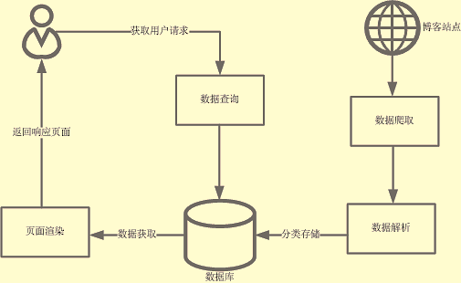
Chapter 5 技术及架构
05
从网络中博客站点爬取博客信息
并将所需数据元素提取
根据原始数据统计词频建立分类
将数据分类存储
用户进入网站浏览分类
选择分类或文章点击发出请求
获取用户请求查询数据
获取数据并渲染页面返回给用户

Slide 8
Chapter 5 技术及架构
06
数据爬取
使用 HttpClient Fluent 工具包抓取页面数据
数据爬取 | HttpClient
数据解析 | HTMLParser
数据存储 | JDBC MySQL
数据展示 | JSP CSS JavaScript
数据解析
在爬去过程中，使用 HTMLParser 解析有效字段
数据存储
使用 JDBC 技术将数据分类存入 MySQL 数据库
数据展示
使用 JSP CSS JavaScript 实现数据的展示

Slide 9

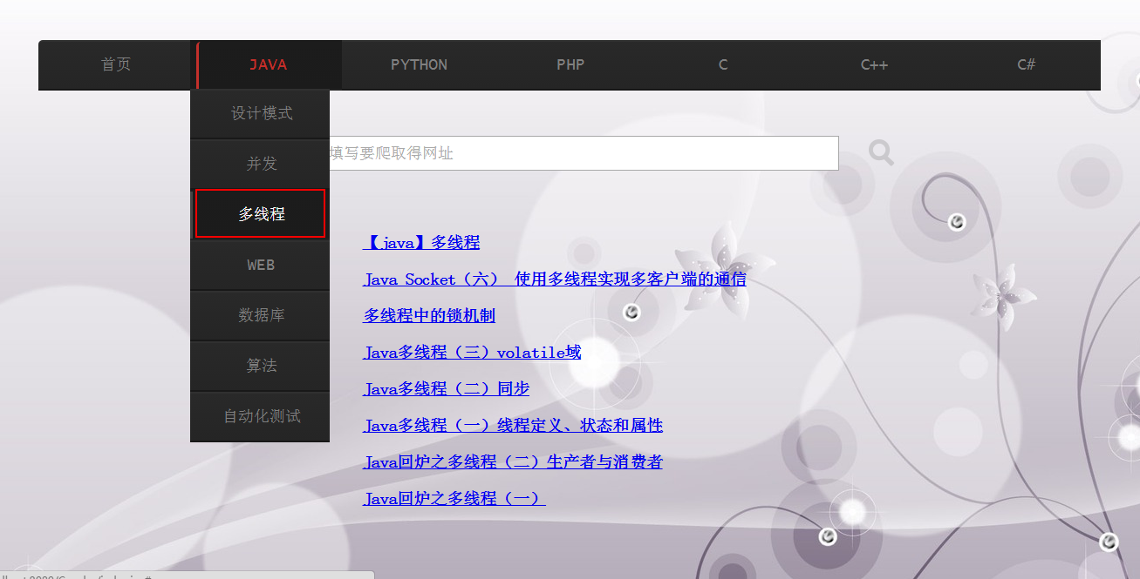
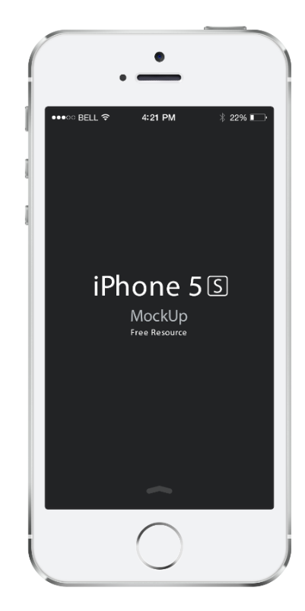
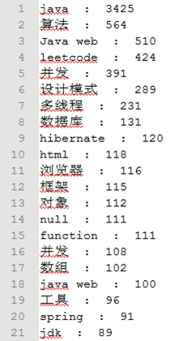
Chapter 6 系统展示
07
系统操作及效果展示
用户进入系统界面后会看到一个居中显示的导航栏
导航栏中是以编程语言命名的标签
用户将鼠标悬浮在对应的程序语言标签上，
会自动弹出对应标签的字分类
用户点击子分类标签后，主界面会列出所属分类的
博客文章

Slide 10

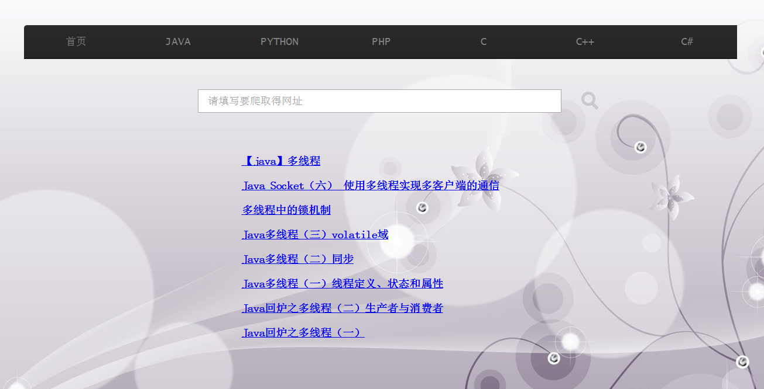
Chapter 7 总结及预期
08
总结评估及系统预期
实验
任务划分比较明确，小组各成员能够积极参与进来，并良好合作。
各部分任务同时开展，有效缩短开发周期
系统
系统整体效果比较符合预期
可拓展性良好
系统部分模块代码的可重用性有待改进
可进行参数化配置改进
增加用户自定义分类参数，精准分类

Slide 11
THANK YOU!
By Java 33

